Slide 1

Fact checker
Проверка фактов за секунду
Сделал: Тунёв Константин (ИИ-71)

Slide 2
Проблема
Каждый день в интернете появляются тысячи фейковых новостей. Люди им верят, репостят, паникуют.
+10 000 фейков в день

Slide 3
Решение
Fact Checker — сервис для мгновенной проверки новостей.
Как работает (3 блока):
Ввод текста, API + база источников, Вердикт: правда / фейк
Источники проверки:
ТАСС и РИА Новости

Slide 4
Пример работы
Пользователь: «Человек использует только 10% мозга»
Fact Checker: Ложное утверждение
Достоверность: 5%
Источник: ТАСС (научное опровержение)

Slide 5
Актуальность
Дезинформация не исчезнет. Каждый год количество фейков только растёт.

Slide 6
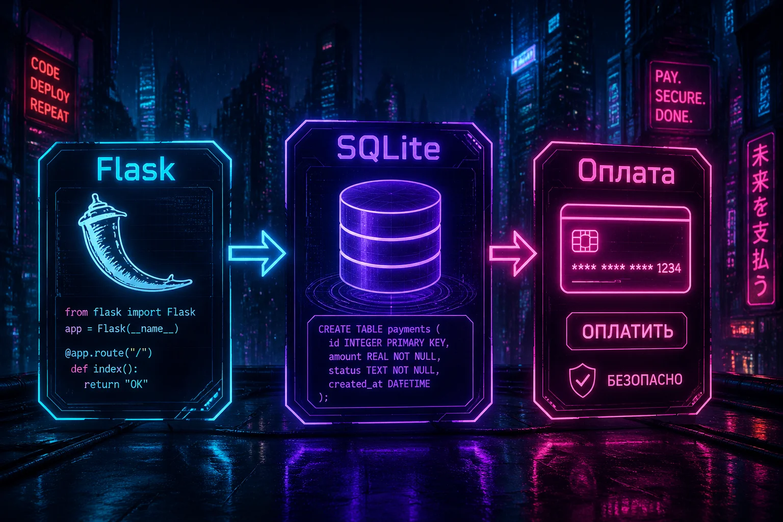
Технологии
API проверки (FactVerifiAI / Exa)
База достоверных источников
Пользователи + лимиты (5 проверок/день)
Премиум (безлимит, приоритет)
История проверок

Slide 7
Целевая аудитория:
Проект создавался для новостных каналов. Такие как: «Россия 24», «Мир 24». А также для журналистов и обычных пользователей.

Slide 8
Аналоги
Прямые конкуренты (российские)
Название | Тип | Минусы для нас
«Лапша Медиа» | Ручная проверка новостей | Медленно, люди проверяют вручную
«Проверено.Медиа» | Факт-чекинг силами редакции | Не продают проект, только публикуют отчёты
«Верификатор» от ОК | Встроенный в соцсеть | Работает только внутри Одноклассников

Slide 9
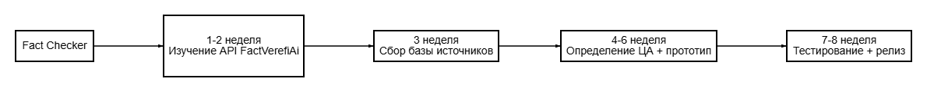
Дорожная карта проекта:
Готово (на момент презентации):
Регистрация
Проверка фактов
Лимиты
Премиум
История

Slide 10
Модель монетизации
B2G | B2B | B2C
Государственные каналы | Частные каналы | Обычные люди
Продажа проекта целиком | Продажа проекта целиком | Freemium + подписка
Цена индивидуально | Цена индивидуально | От 299 ₽/мес

Slide 11
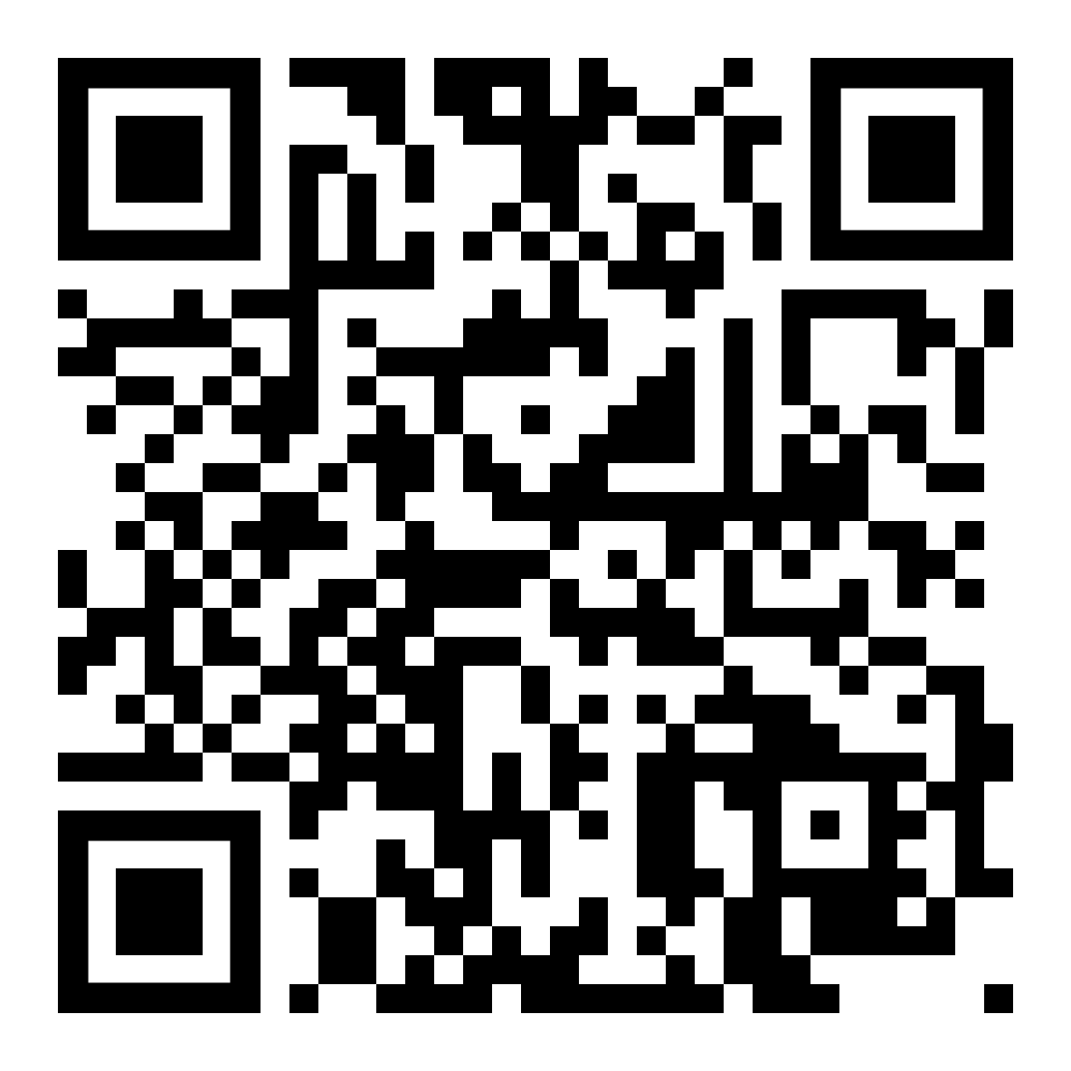
Итог
Fact Checker — быстрая, удобная и бесплатная (до 5 проверок) проверка новостей.

